Slide 1
Анализ воспитательной работы за 2019-2020 учебный год

Slide 2
Всего учащихся | 828
Дети, состоящие на учете на ВШК* | 41
Дети, состоящие на учете в ПДН* | 8
Дети, состоящие в базе СОП* | 0
Семьи, состоящие на учете на ВШК* | 7
Семьи, состоящие на учете в ПДН* | 12
Семьи, состоящие в базе СОП* | 2
Полные семьи | 593
Неполные семьи | 229
Дети, проживающие с мачехой/отчимом* | 3/38
Дети из многодетных семей | 114
Дети из малообеспеченных семей | 210
Дети-инвалиды* | 8
Дети-сироты:*
- находящиеся под опекой | 9

Slide 3
2017-2018 |  | 2018-2019 |  | 2019-2020
Количество учащихся состоящих на учете ВШУ
19 |  | 20 |  | 41
Количество семей состоящих на учете ВШУ
8 |  |  | 5 |  |  | 8
Количество учащихся состоящих на учете ПДН
7 |  | 10 |  | 8
Количество семей состоящих на учете ПДН
8 |  | 10 |  |  | 12
Количество семей состоящих на учете СОП
2017-2018 | 2018-2019 | 2019-2020
2 | 3 | 2

Slide 4
На начало второго полугодия на учете ПДН состоят:
За общественно опасное –деяния: 2
За употребление спиртных напитков : 1
Мелкое хищение : 3
Нарушение тишины и покоя граждан : 1
Нарушение дисциплины в школе : 1

Slide 5
Были прикреплены общественные воспитатели за учащимися состоящих на профилактическом учете.
Гайнанов Айдар – общественный воспитатель
Каримов А.Х
Бакленев Юсуф – общественный воспитатель
Хабибуллин Р.Н.
Милешин Кирилл- общественный воспитатель Гафетдинов Р.З.
Хусанов Радель общественный воспитатель
Шалымов Г.Е.

Slide 6
Основные проблемы по сопровождению детей «группы риска»:
- опоздания на уроки;
- пропуски занятий;
- сниженная учебная мотивация;
- невыполнение домашних заданий
- нарушение дисциплины на уроках и внеучебное время;
- конфликтность, неумение строить межличностные отношения в классном коллективе.

Slide 7
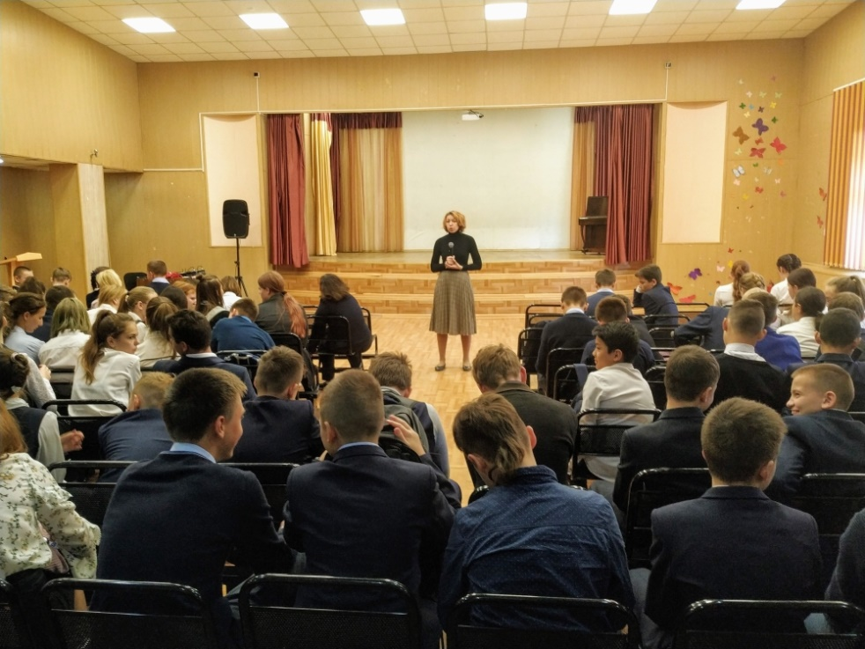
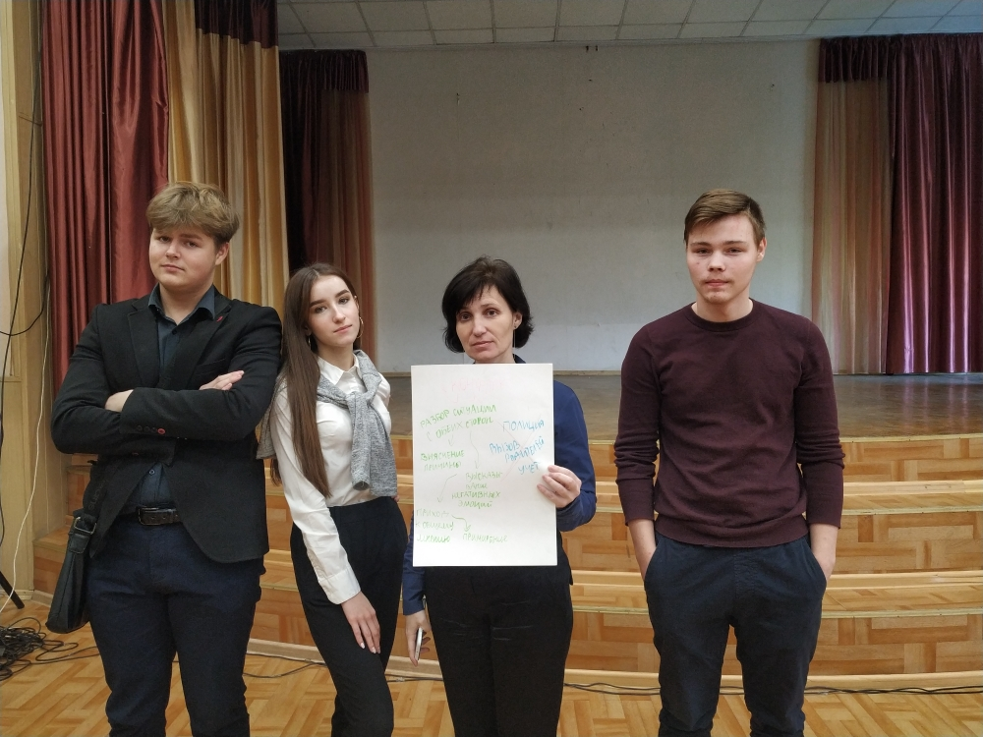
Сотрудничество
с психологическим
Центром «Инсайт»
Сотрудничество
с центром поддержки
молодежи «Доверие»

Slide 8
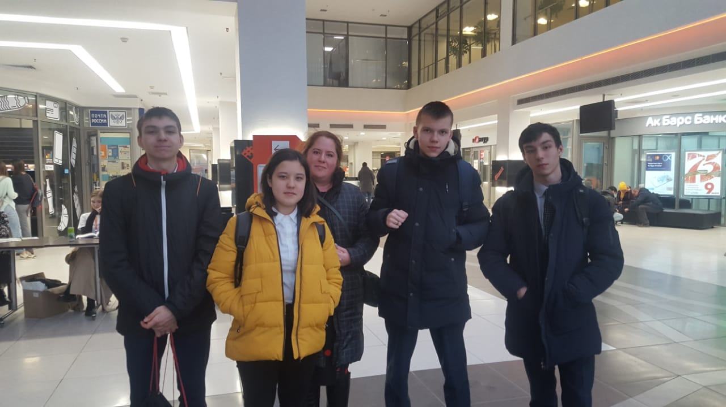
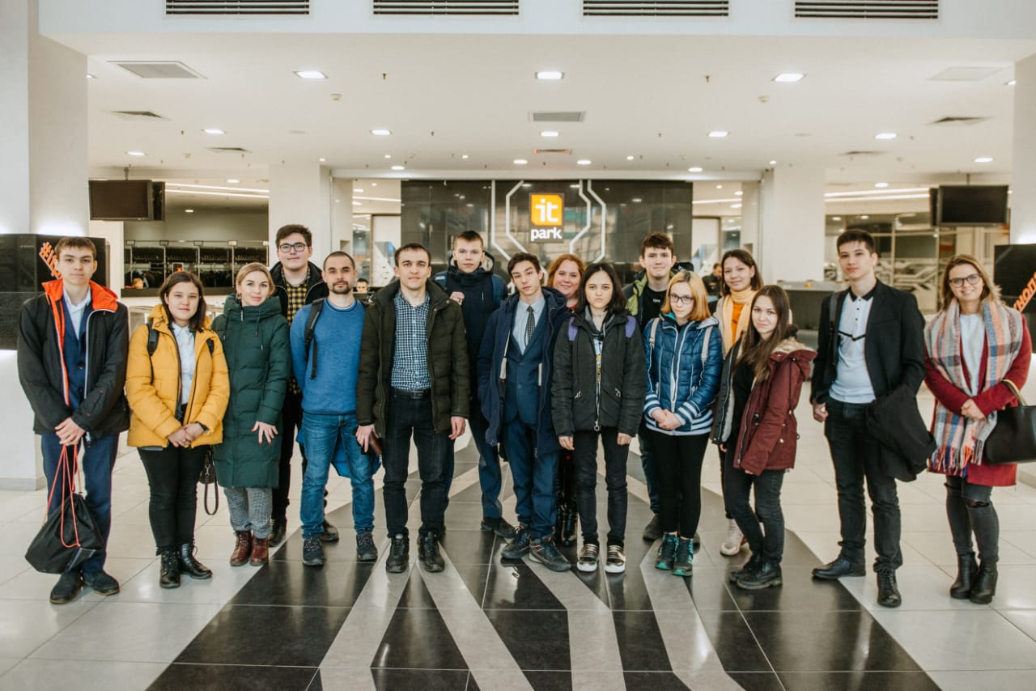
Посещение It-parkа с центром «Доверие» по программе «Расширяй горизонты».

Slide 9
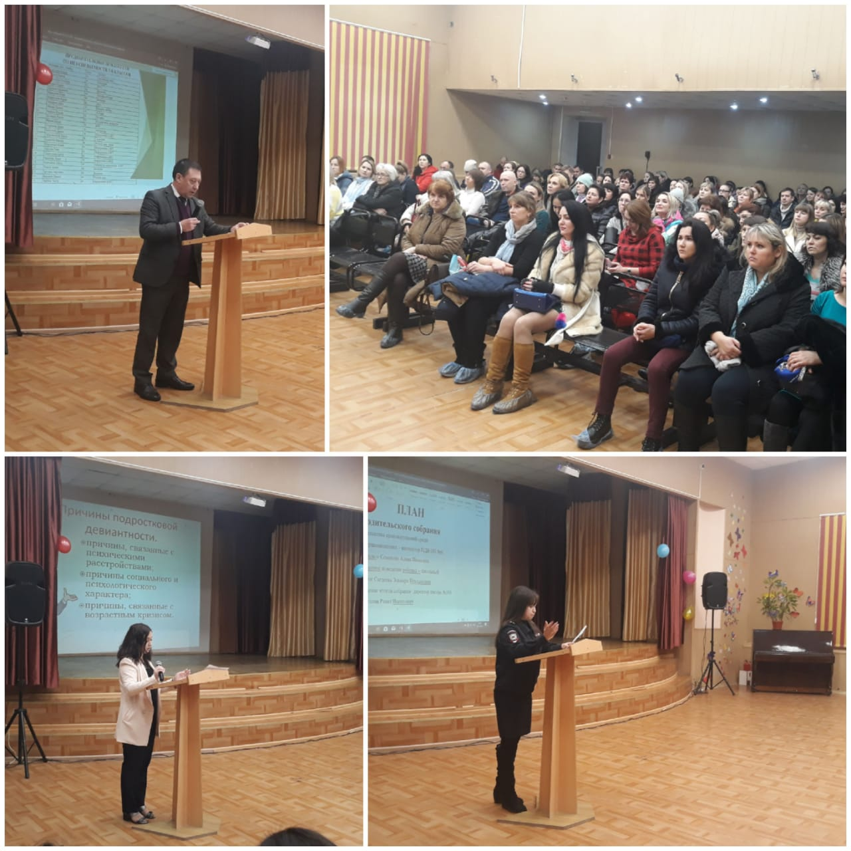
Выступление инспектора ПДН на род.собраниях

Slide 10
Организация работы с учащимися группы риска, путем вовлечения в кружки и секции .
Количество несовершеннолетних, состоящих на ПДН 2019-2020 уч.год | Занятость дополнительным образованием н/летних состоящих на ПДН
 | Количество человек | %
8 | 2 | 25
Количество несовершеннолетних, состоящих на ВШУ 2019-2020 уч.год | Занятость дополнительным образованием н/летних состоящих на ВШУ
 | Количество человек | %
41 | 19 | 46

Slide 11
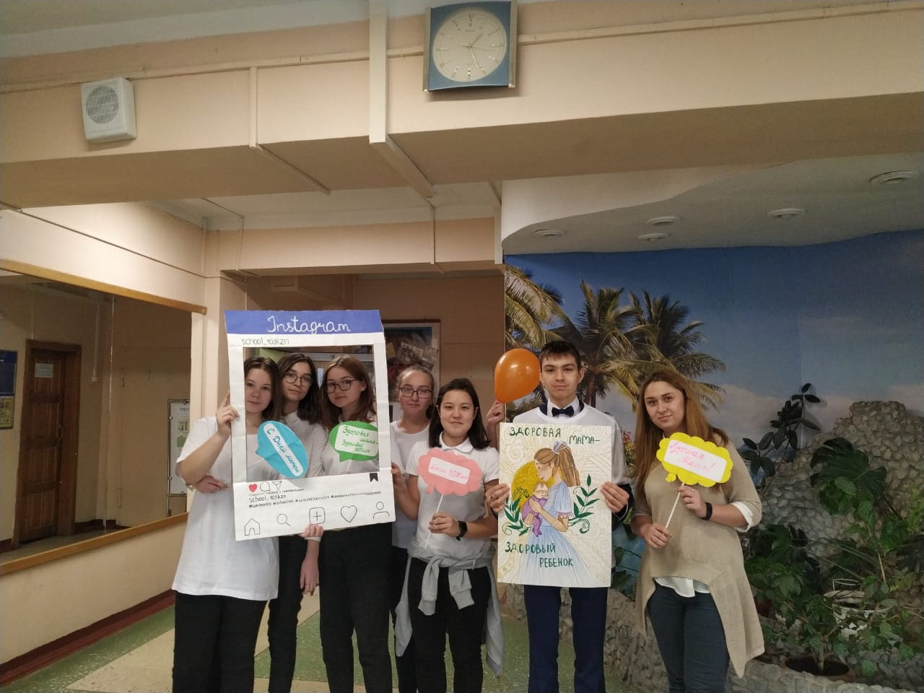
Отряд «СаМоСтоятельных детей».

Slide 12
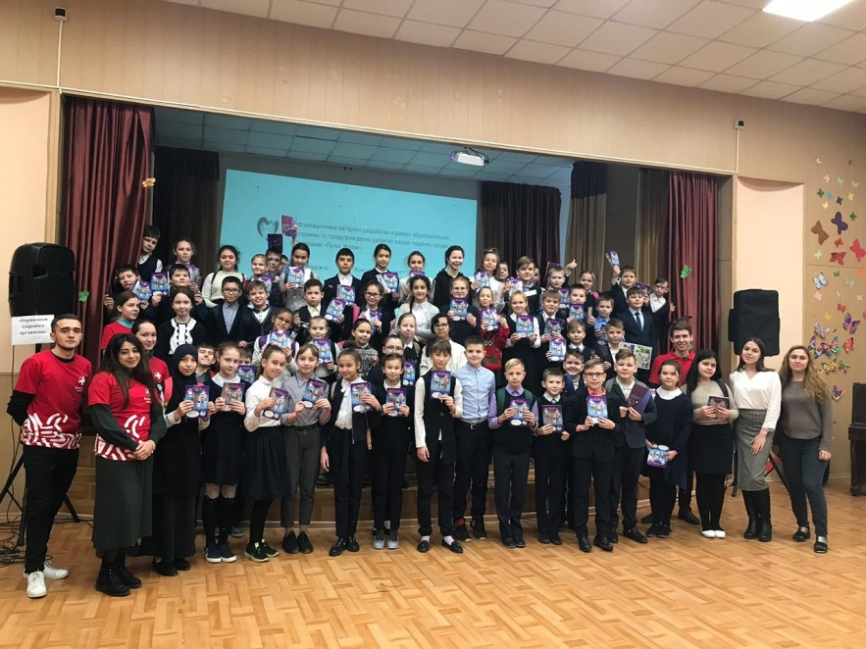
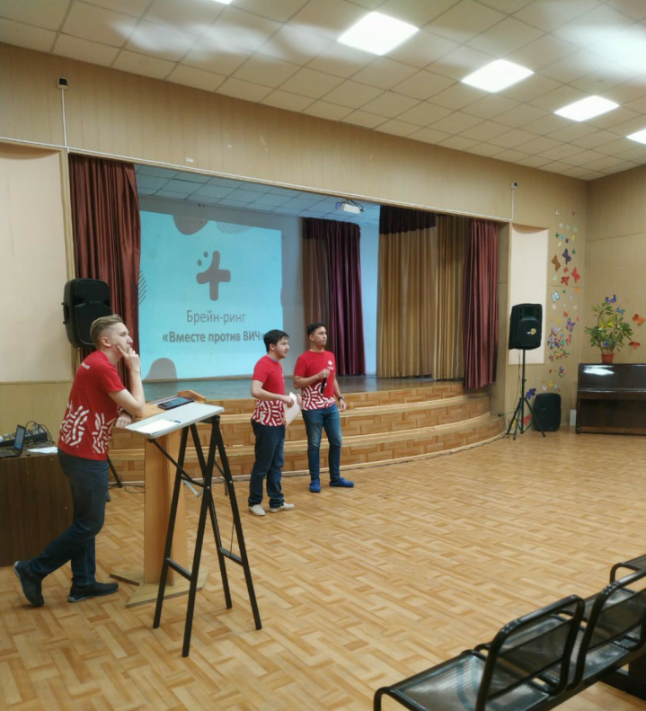
В школе проводятся
всевозможные
мероприятия
по профилактике
асоциальных
явлений и
пропаганде ЗОЖ
С этой целю приглашались
Специалисты из организации
«Медики-волонтеры»
Они проводили квест по теме
«ЗОЖ» для учеников 5ых классов
И брейн-ринг на тему «ВИЧ.
СПИД» для учеников 10-11
классов

Slide 13
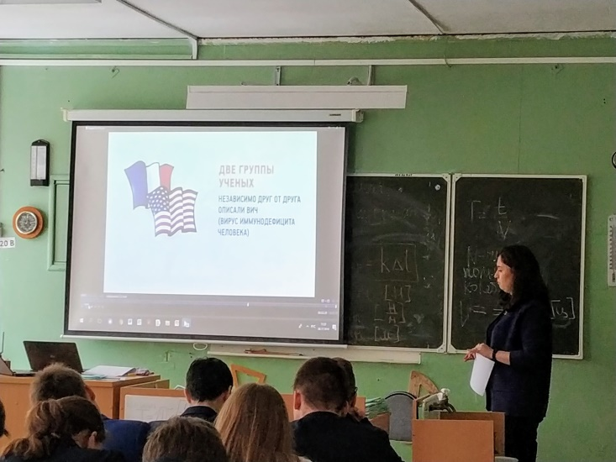
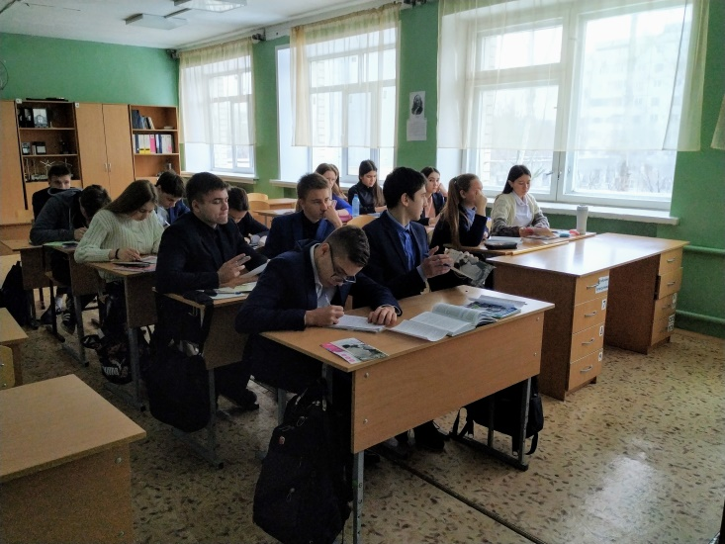
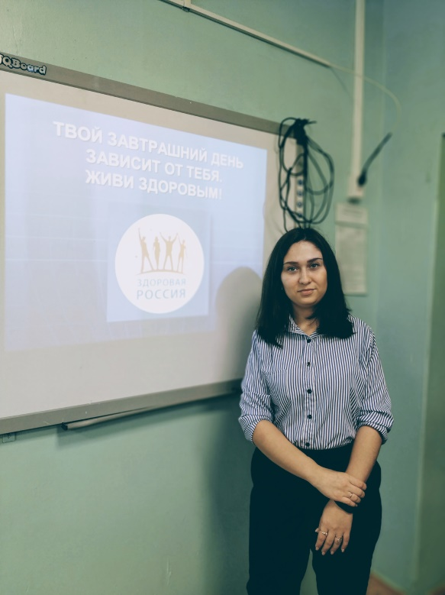
Так же проводились интерактивные лекции по теме «Вич. Спид.» с последующим анкетированием полученных знаний. (для учеников 9-11 классов)

Slide 14

СМС-дети принимали участие во всех республиканских акциях
Здоровая пробежка
Здоровая мама-здоровый ребенок
Количество свечек зависит от тебя
Яркая здоровая зимушка-зима
Будь готов! Скажи нет
Великая Победа
Всероссийский день без табака

Slide 15
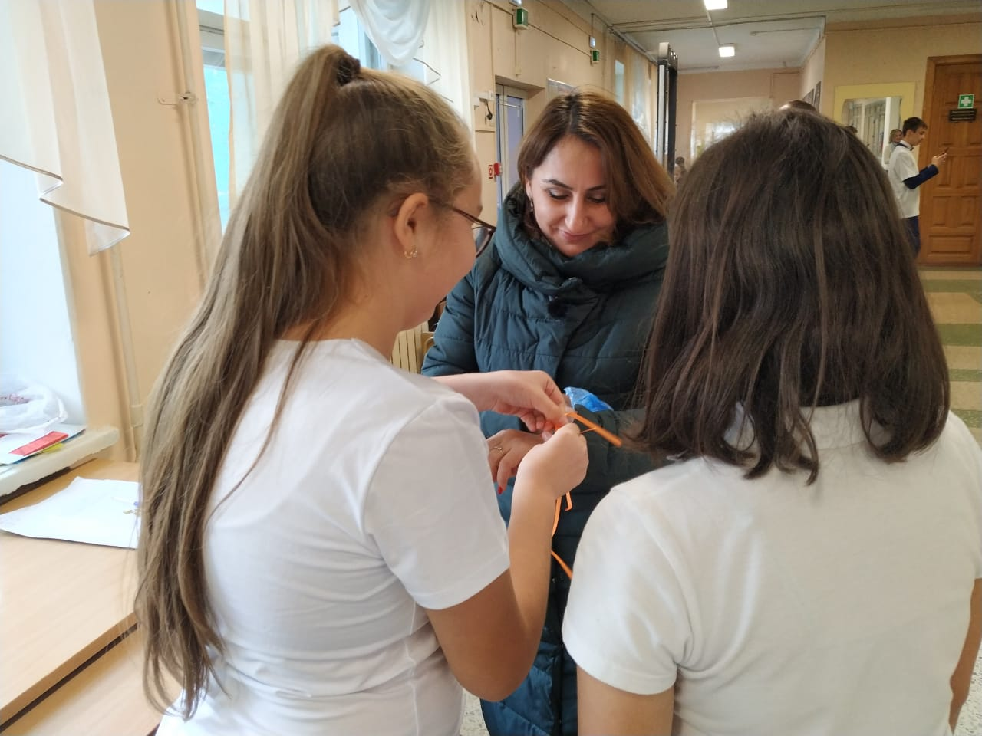
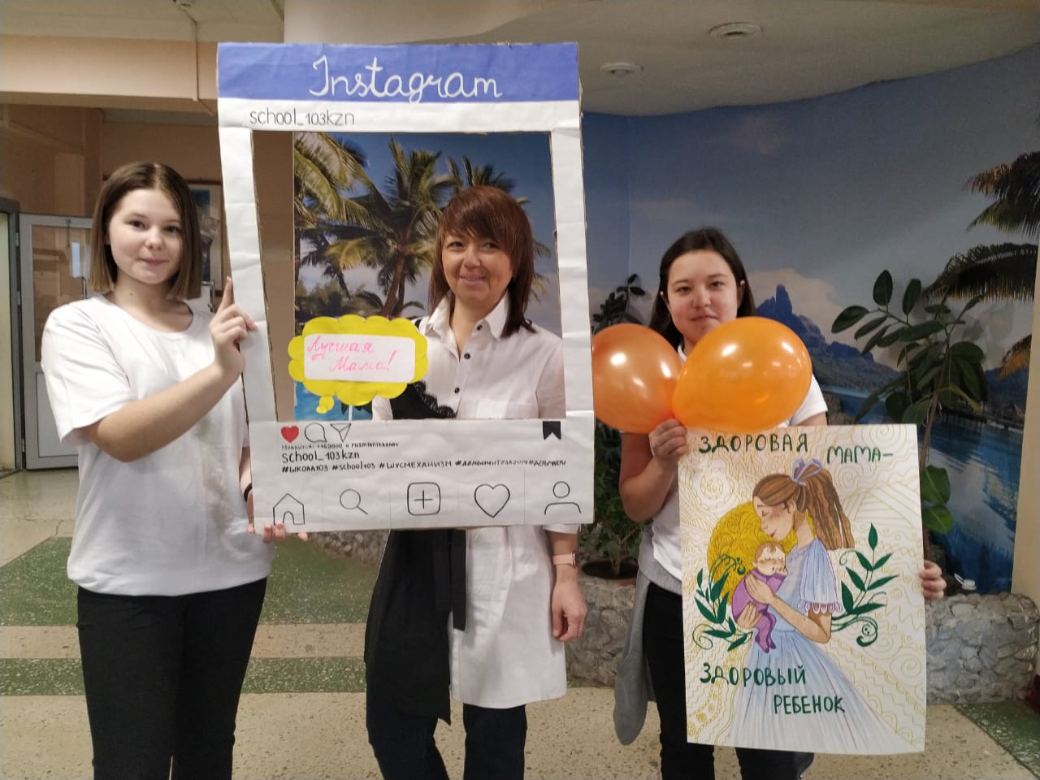
Мероприятие «Здоровая мама-здоровый ребенок»

Slide 16
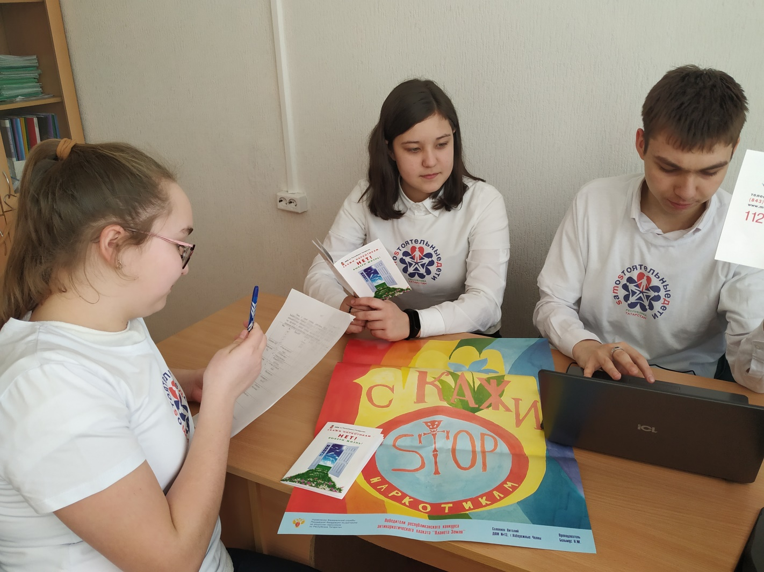

Акция «Будь готов! Скажи нет!»

Slide 17
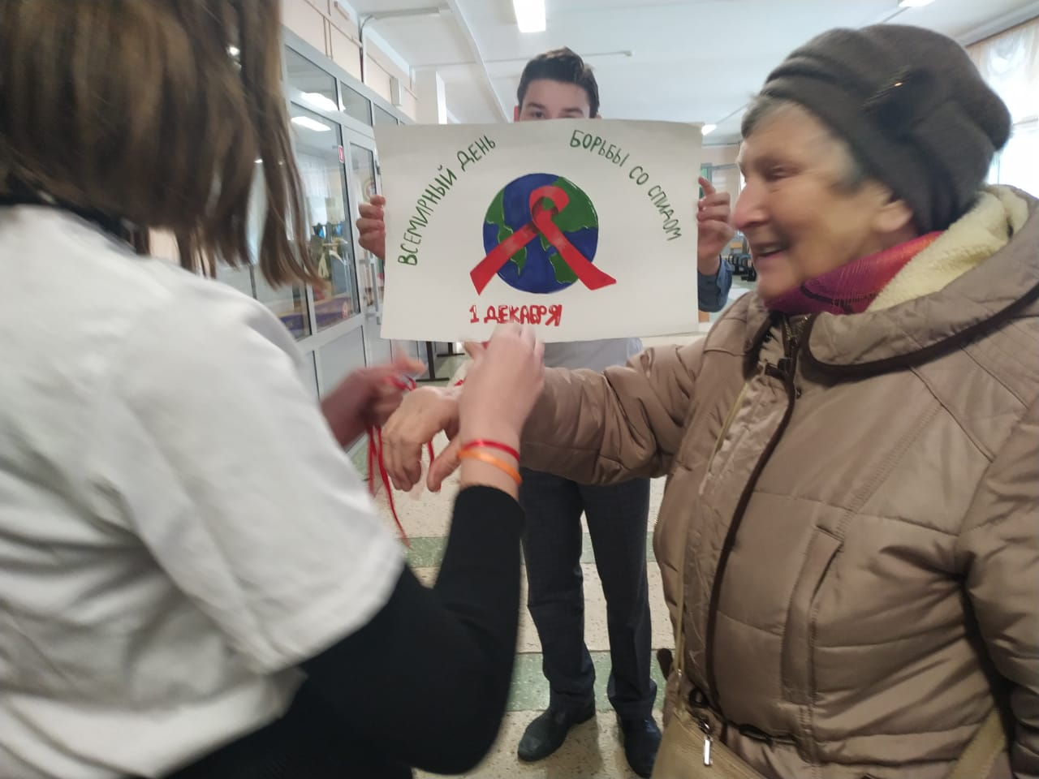
Акция «Количество свечек зависит от тебя»

Slide 18


Результивность смс-детей :
Третье место в районе
в конкурсе
юношеской прессы
«Без права на ошибку»
Второе место в городском
этапе

Slide 19

Результативность:
1 место место в районном этапе конкурса « Летопись проекта». (конкурс видеороликов)
Участие в конкурсе «Планета молодых» в номинациях лучший медиа-проект и лучший интернет-проект. Номинация «Лучший интернет проект -1 место в городе
Наше видео « Великая Победа!» опубликовали на главной странице смс-детей республики
Командир отряда участвует в проекте «Юный блогер РТ»

Slide 20
Дополнительное образование

Slide 21






ШУС
"МЕХАНИЗМ"
ШКОЛА 103

Slide 22

личностное развитие
военно-патриотическое
направление
информационно-медийное
направление
гражданская активность
проектная деятельность

Slide 23
Личностное развитие
-День Знаний
-Концерт ко Дню пожилого человека
-Концерт ко Дню Учителя
-Посвящение первоклассников в пешеходы
-Мисс и Мистер школы
-концерт ко Дню Матери
-Минута Славы
-Новогодняя сказка
-Лучший Дед Мороз и Снегурочка
-Новогодний КВН
-Концерт ко Дню Защитника Отечества
-Масленица
-Концерт к Международному женскому дню
-Проект "Классные встречи"
-Онлайн формат:
Организация флешмобов в соц.сети Инстаграм
-День космонавтики онлайн
9 мая онлайн
Организация
творческих событий - фестивалей и конкурсов, акций и флешмобов;
Развитие
детских творческих проектов и продвижение детских коллективов;
Проведение
культурно-образовательных программ – интерактивных игр, семинаров,
мастер-классов, открытых лекториев, встреч с интересными людьми;

Slide 24
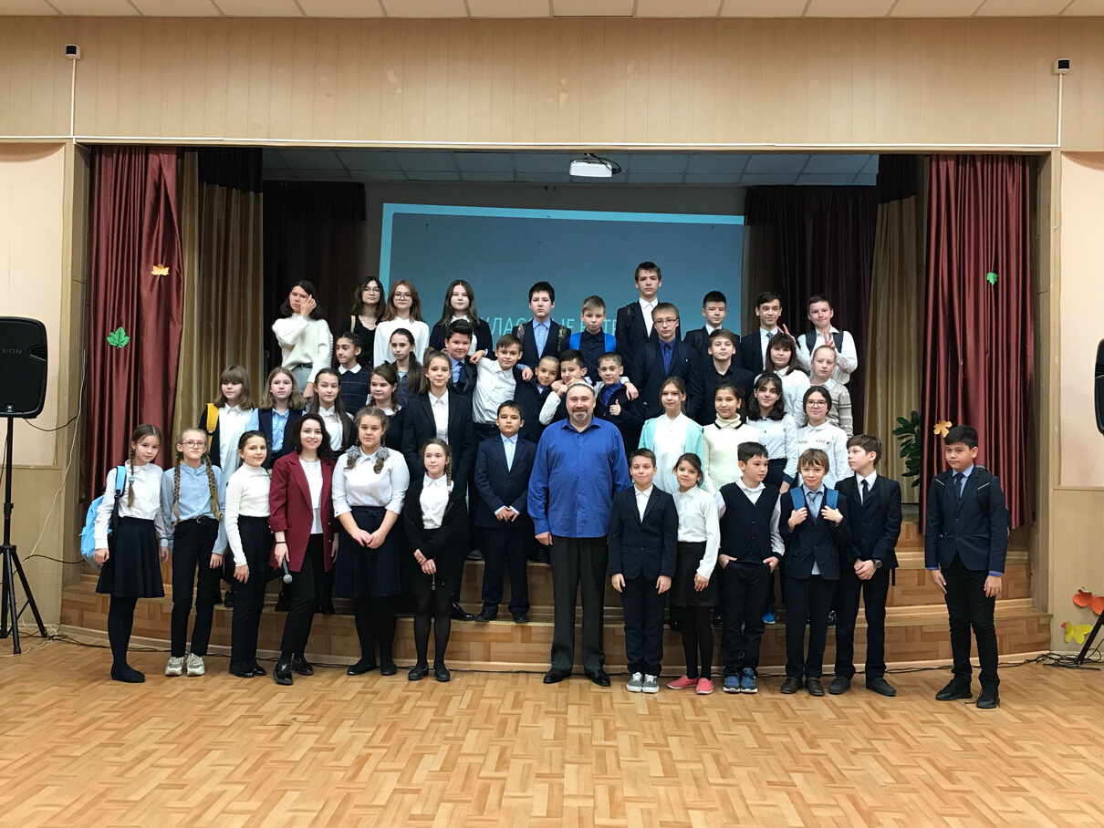
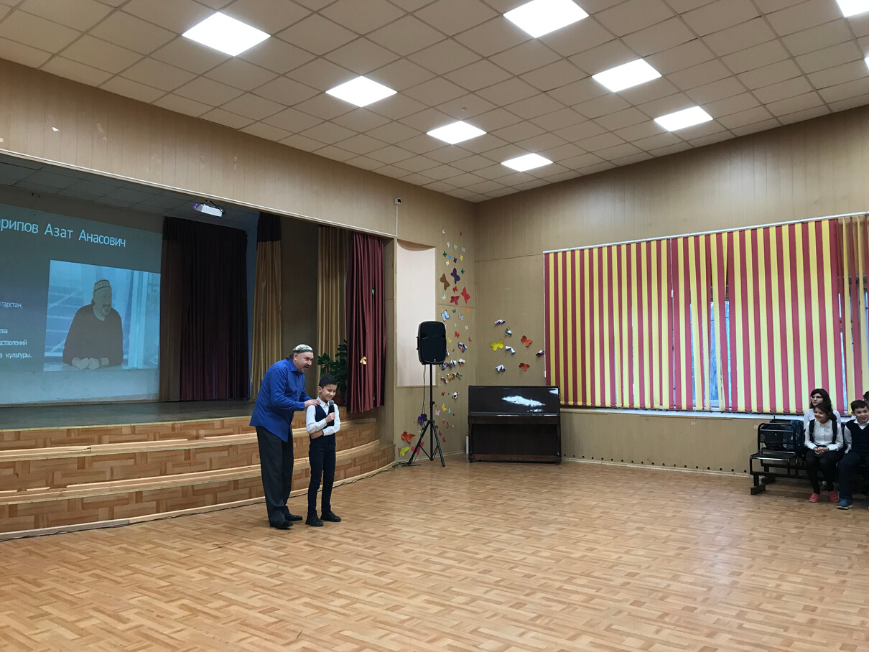
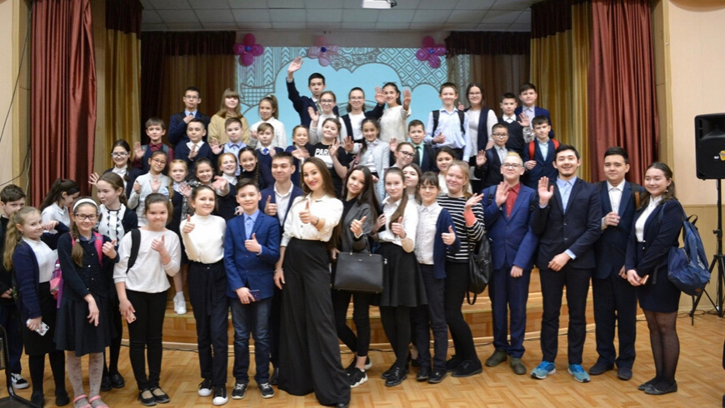
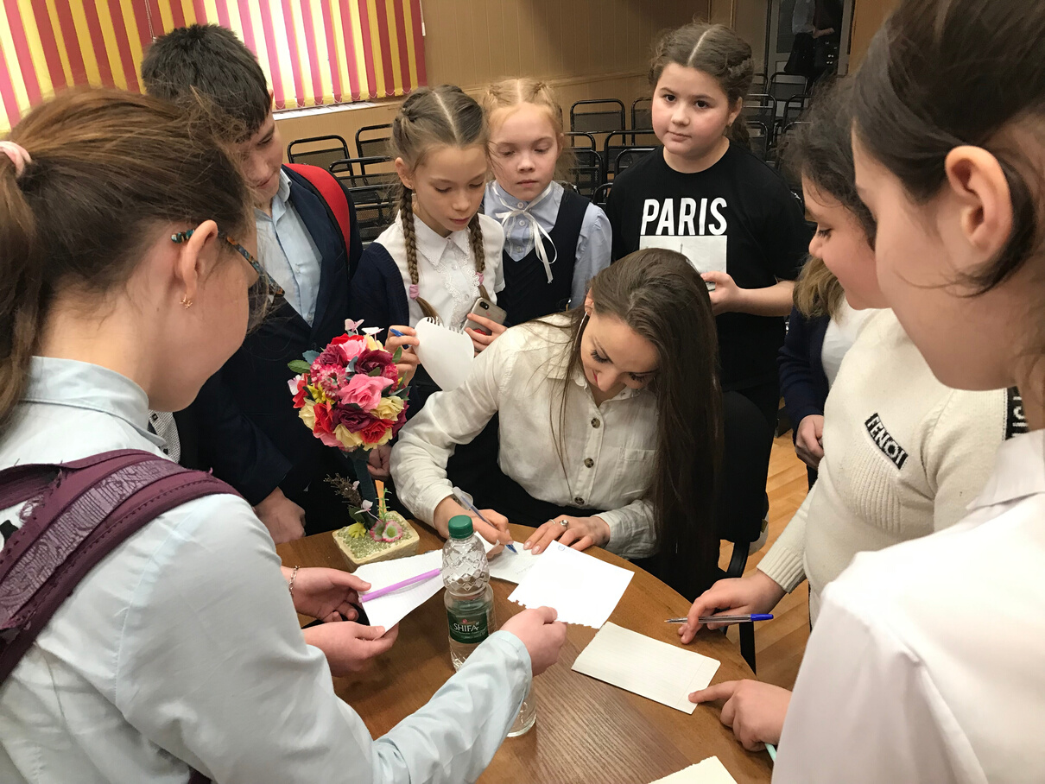
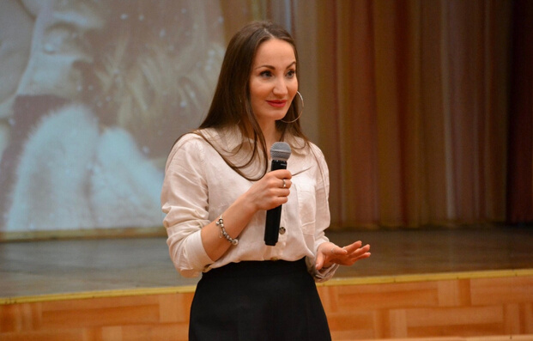
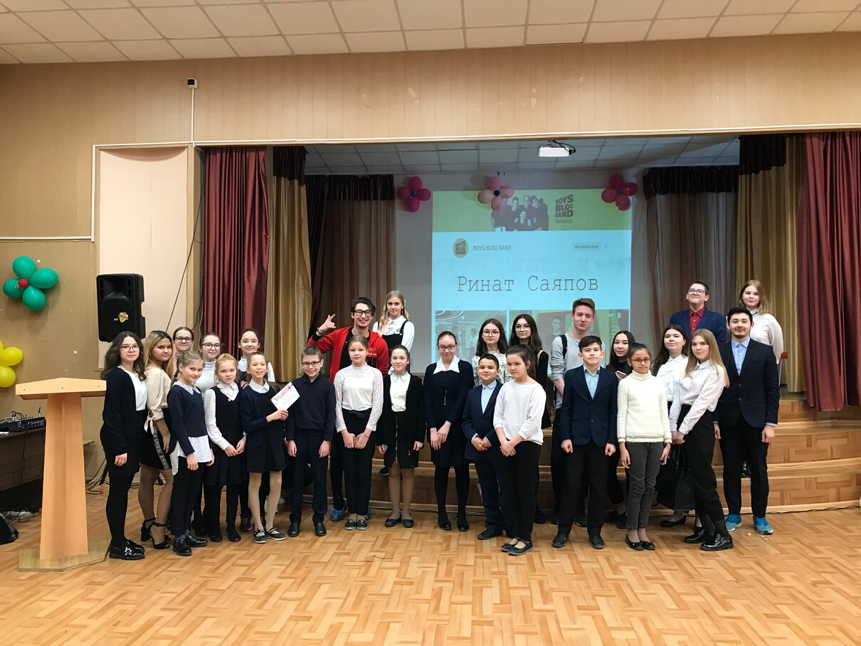
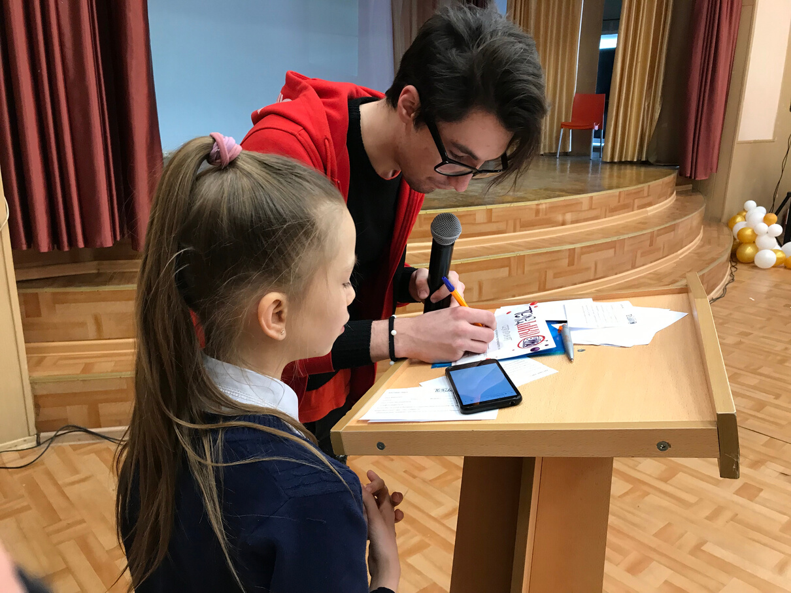
Проект
"классные встречи"
Нигматуллина Диля Джаудатовна
Зарипов Азат Анасович
Саяпов Ринат Абдрахманович

Slide 25


Военно-Патриотическое направление
Организация профильных событий, направленных
на повышение интереса у детей к службе ВС РФ, в том числе военных сборов,
военно-спортивных игр, соревнований, акций;
Проведение
образовательных программ – интерактивных игр, семинаров, мастер-классов,
-Блокада Ленинграда
-Смотр строя и песни
-Мама,папа,я-спортивная семья
-А ну-ка,парни
-Посвящение в ряды юнармейцев
-Проведение встреч
-Проект "Классные встречи"

Slide 26
Гражданская активность
-занятия добровольческой деятельностью
-помощь людям пожилого возраста и всем тем,
кому так нужна поддержка;
-участие в акциях
-движение "Волонтеры Победы"
-проект "Твори добро"
-проект "Экодобро"

Slide 27
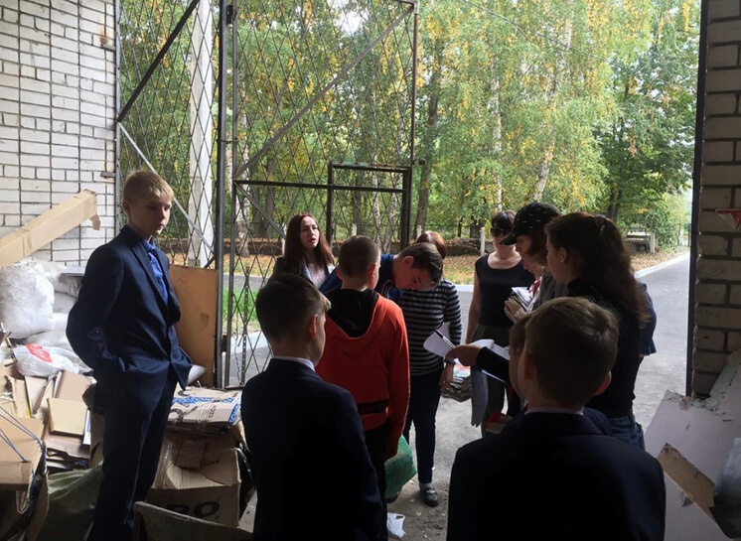
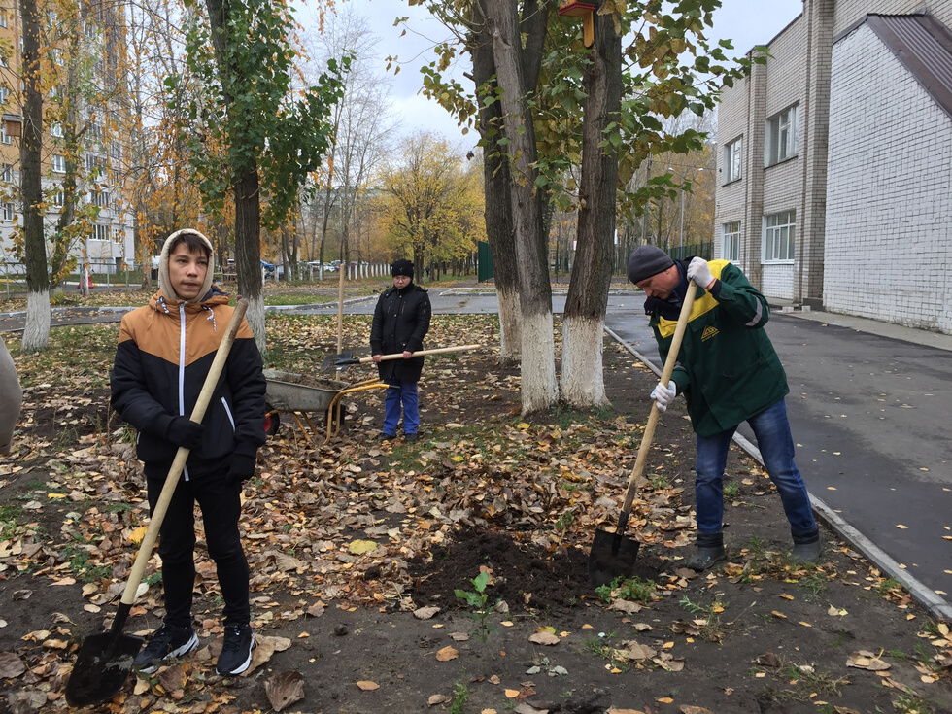
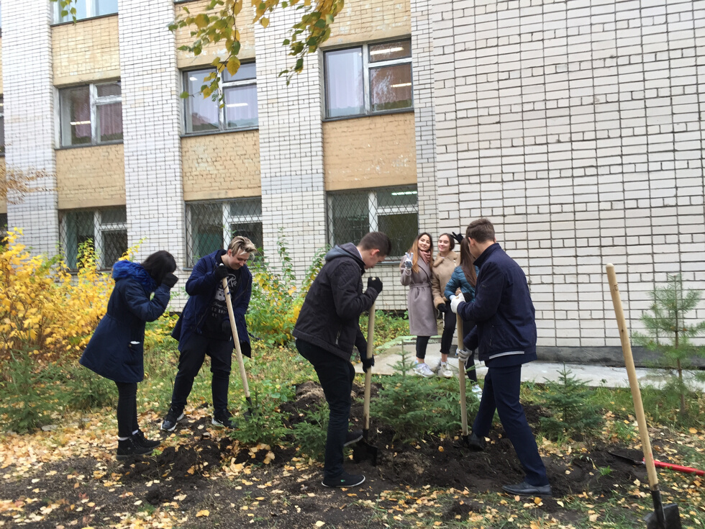
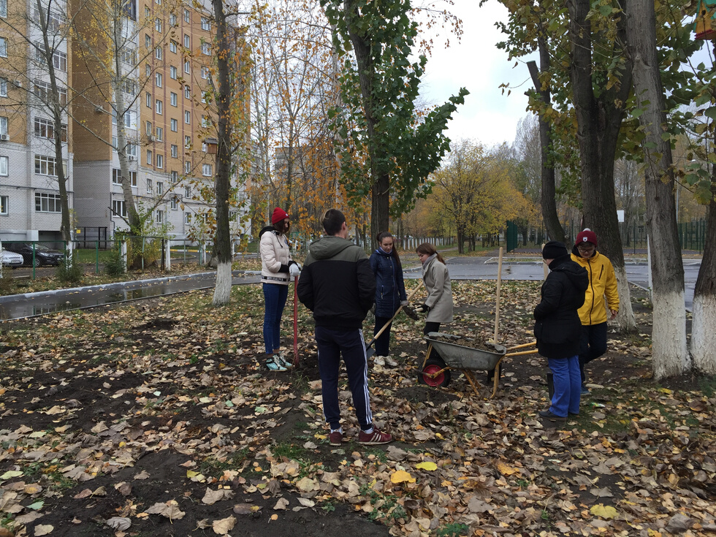
Проект
"Экодобро"
Сбор макулатуры
"Бумажный Бум"
Посадка ёлок

Slide 28

Информационно-медийное направление
Подготовка
информационного контента, информационное развитие в рамках деятельности школы,
создание школьных газет, съемки роликов, освещение в СМИ и работа в социальных
сетях.
-Участие в конкурсах

Slide 29

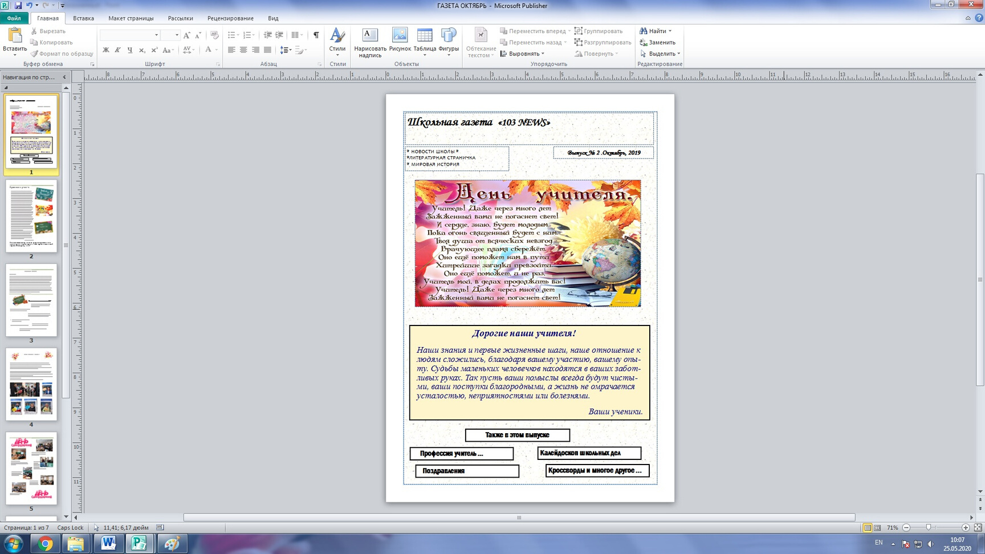
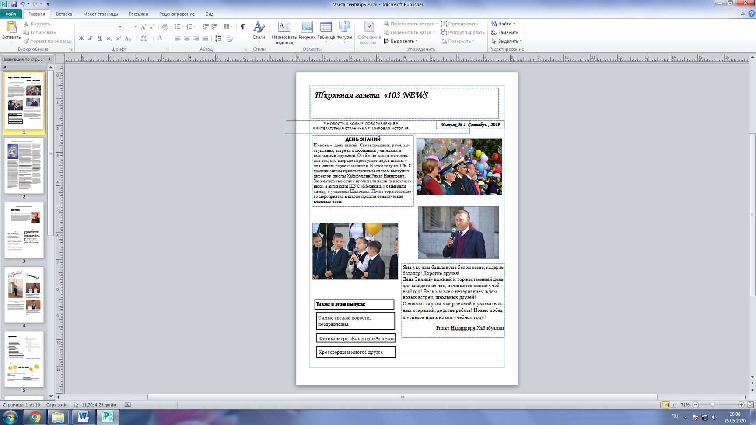
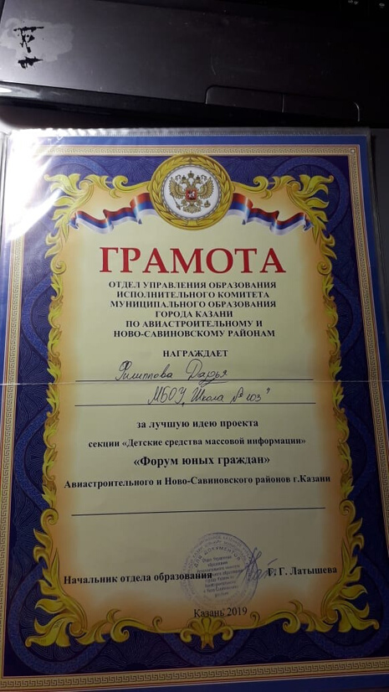
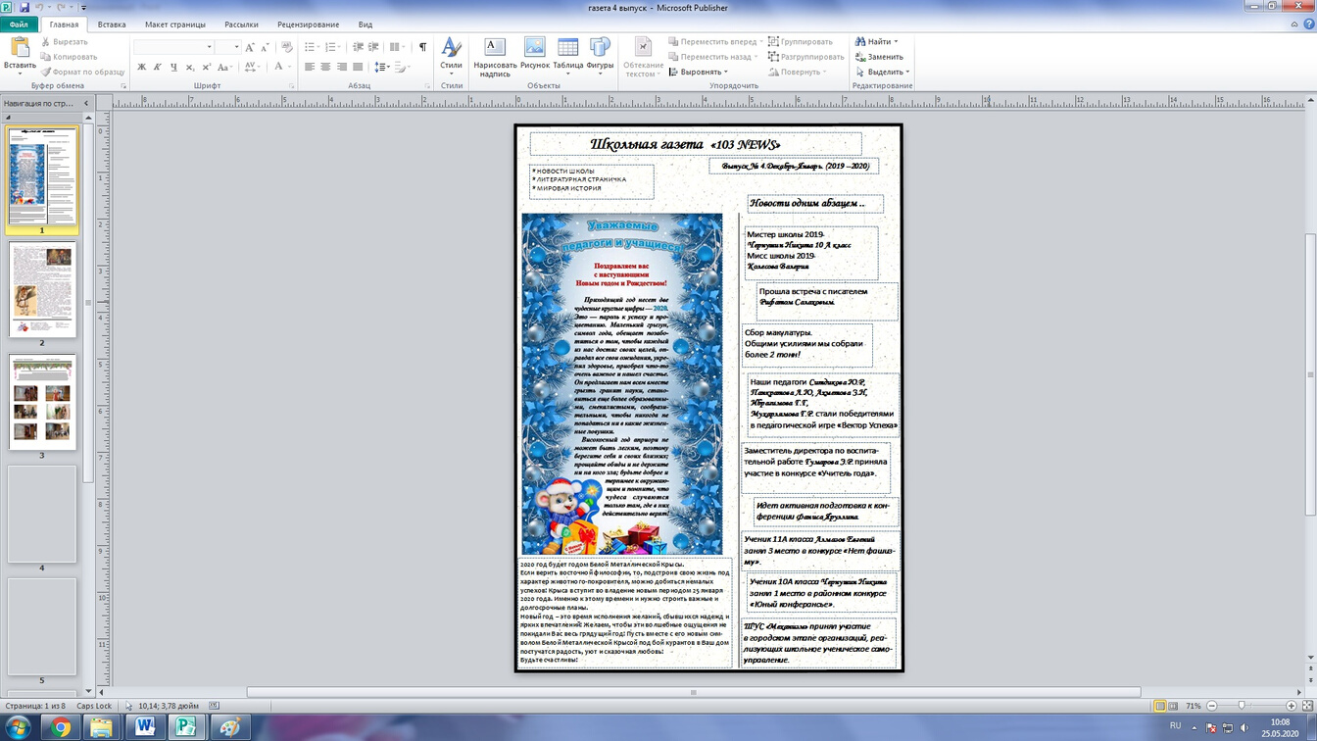
Выпуск школьной газеты "103 NEWS"
Конкурс
"Без права на ошибку"
3 место в районе
2 место в городе
Победа в номинации
"Лучшая идея"
лидера направления
Филипповой Дарьи
в форуме юных граждан

Slide 30
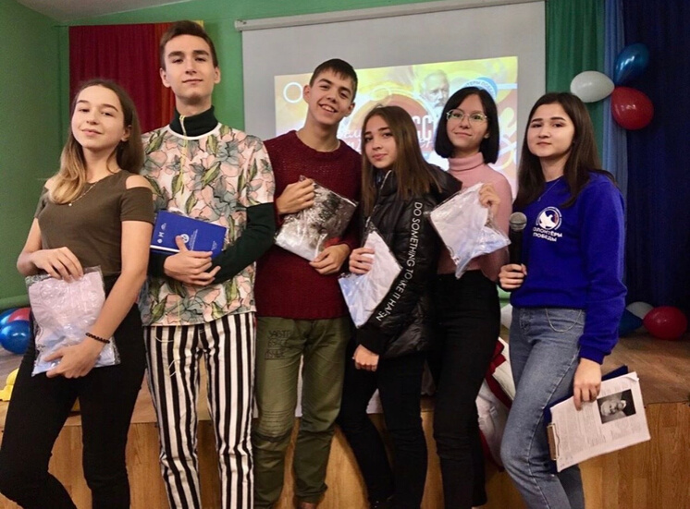
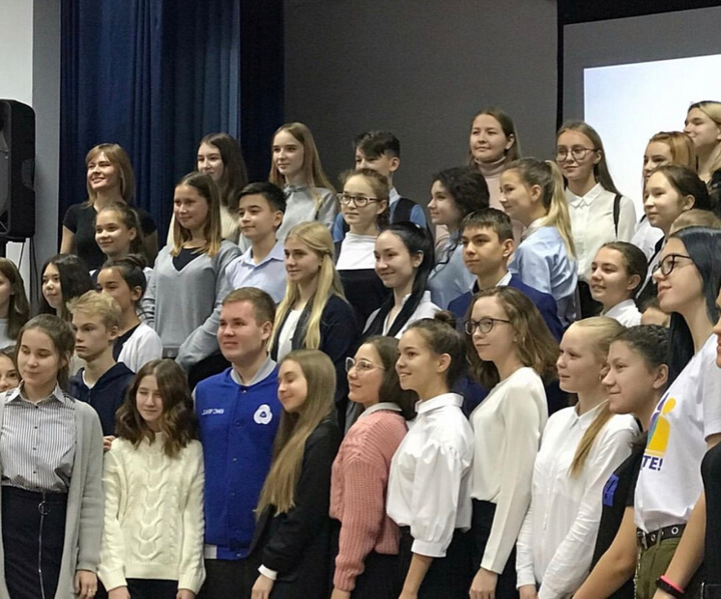
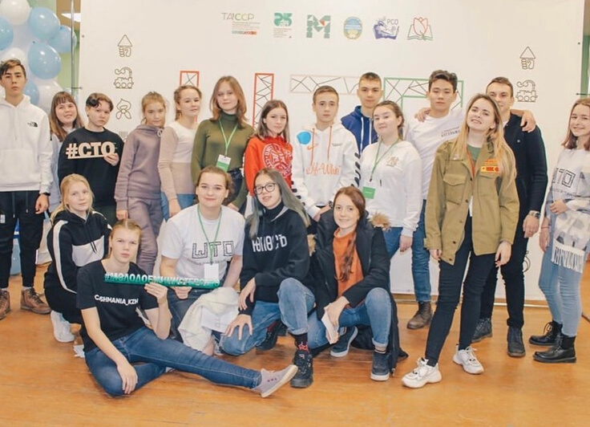
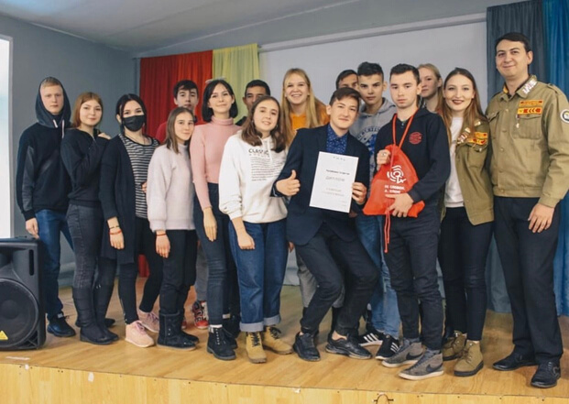
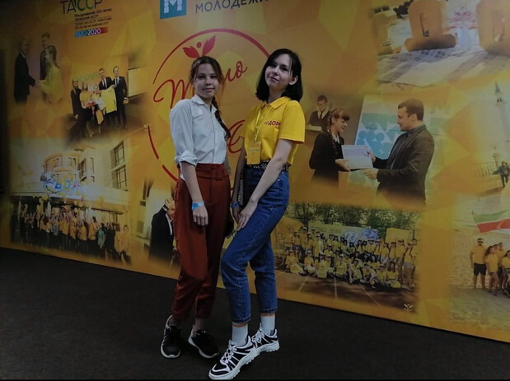
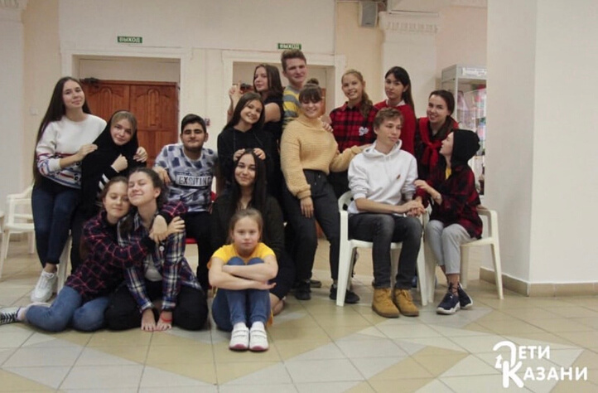
участие в сменах активистов. заседания.
Республиканская смена активистов
"Осенняя школа РДШ"
Встреча с Динаром Сафиным
Форум Юных граждан
Фестиваль рабочих профессий ШТО
Городская школа актива "shCOLA"

Slide 31


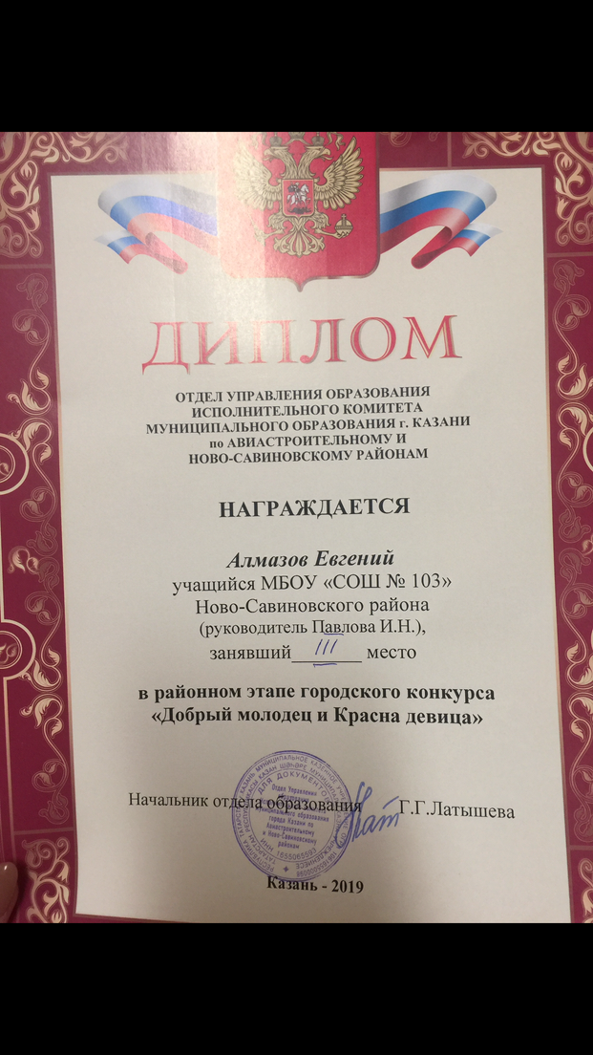
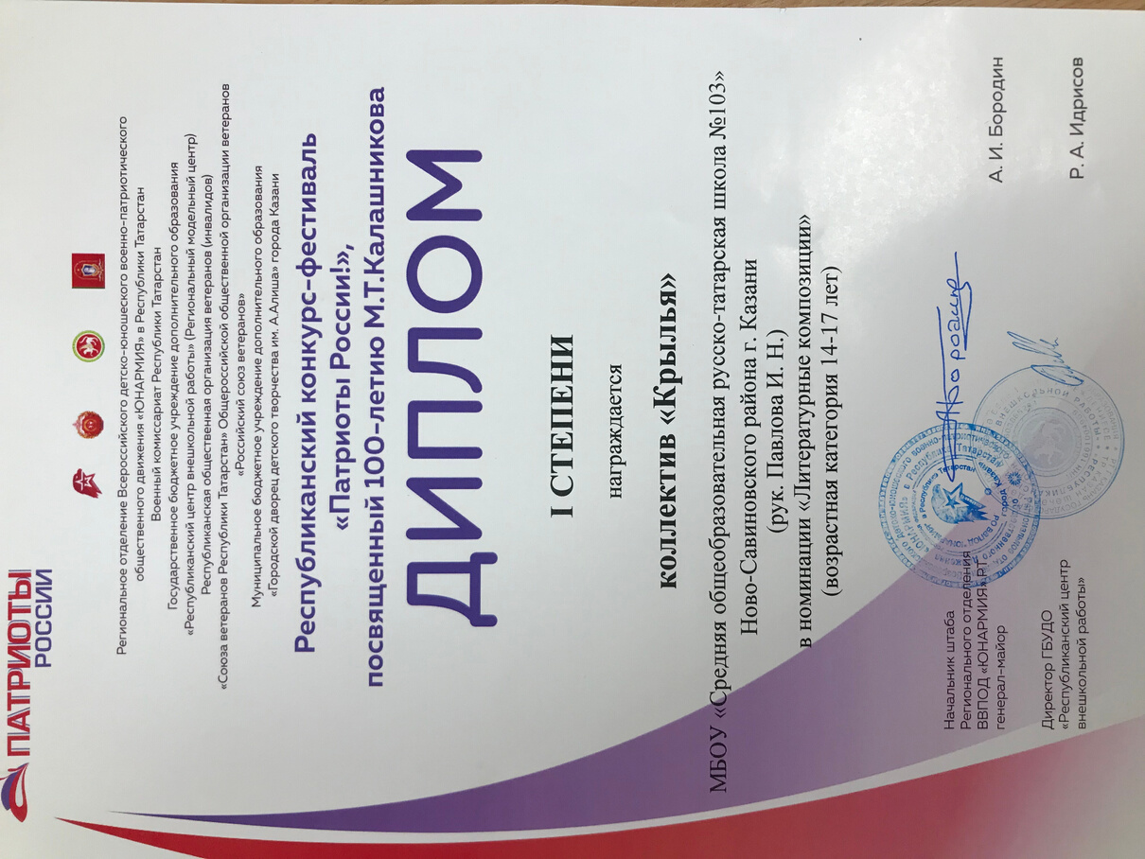
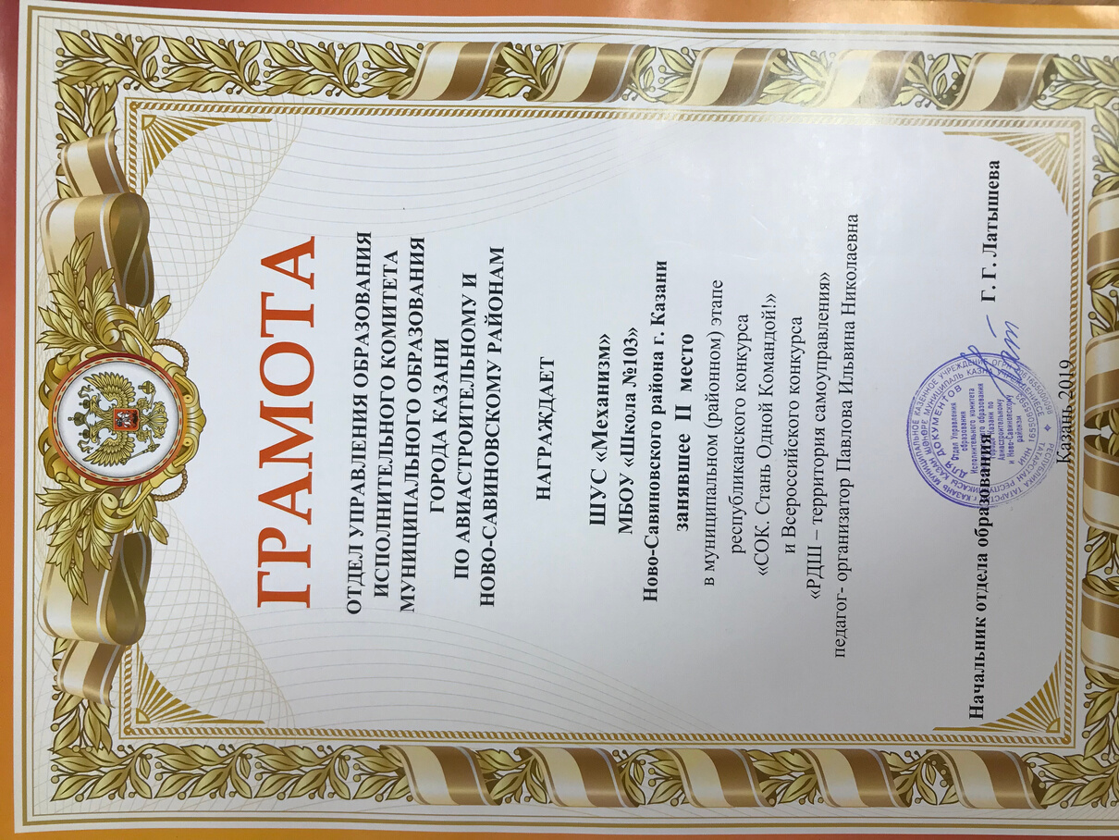


Участие в конкурсах. Результативность
Участие в районном этапе
конкурса
"Добрый молодец и Красна-Девица"
3 место
Республиканский
конкурс-фестиваль
"Патриоты России",
посвященный 100-летию М.Т.Калашникова
1 место
Районный этап республиканского конкурса
"СОК-Стань Одной Командой"
2 место

Slide 32
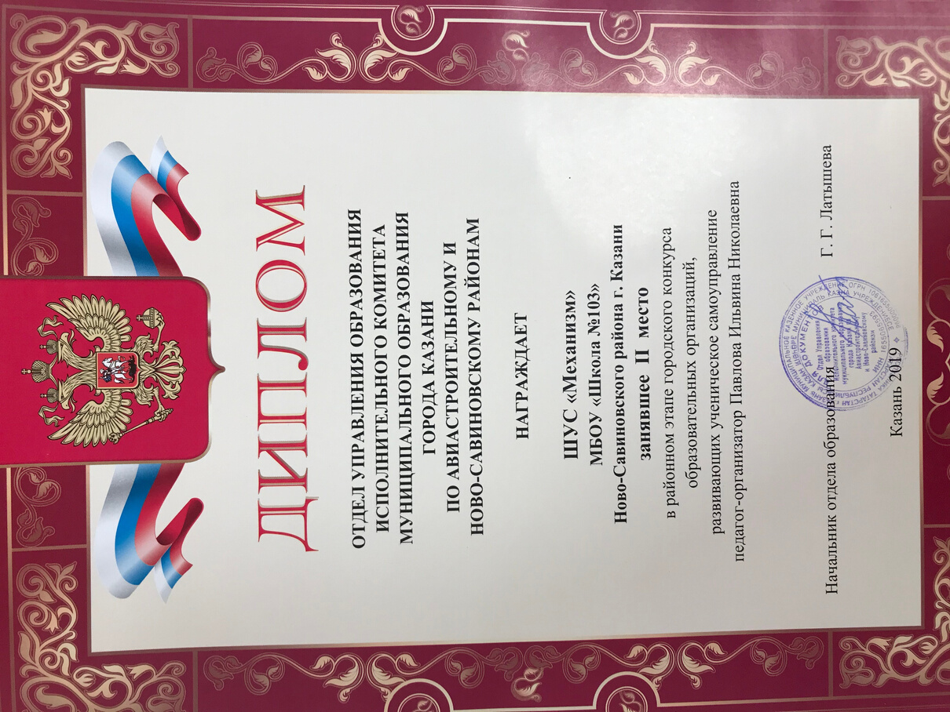
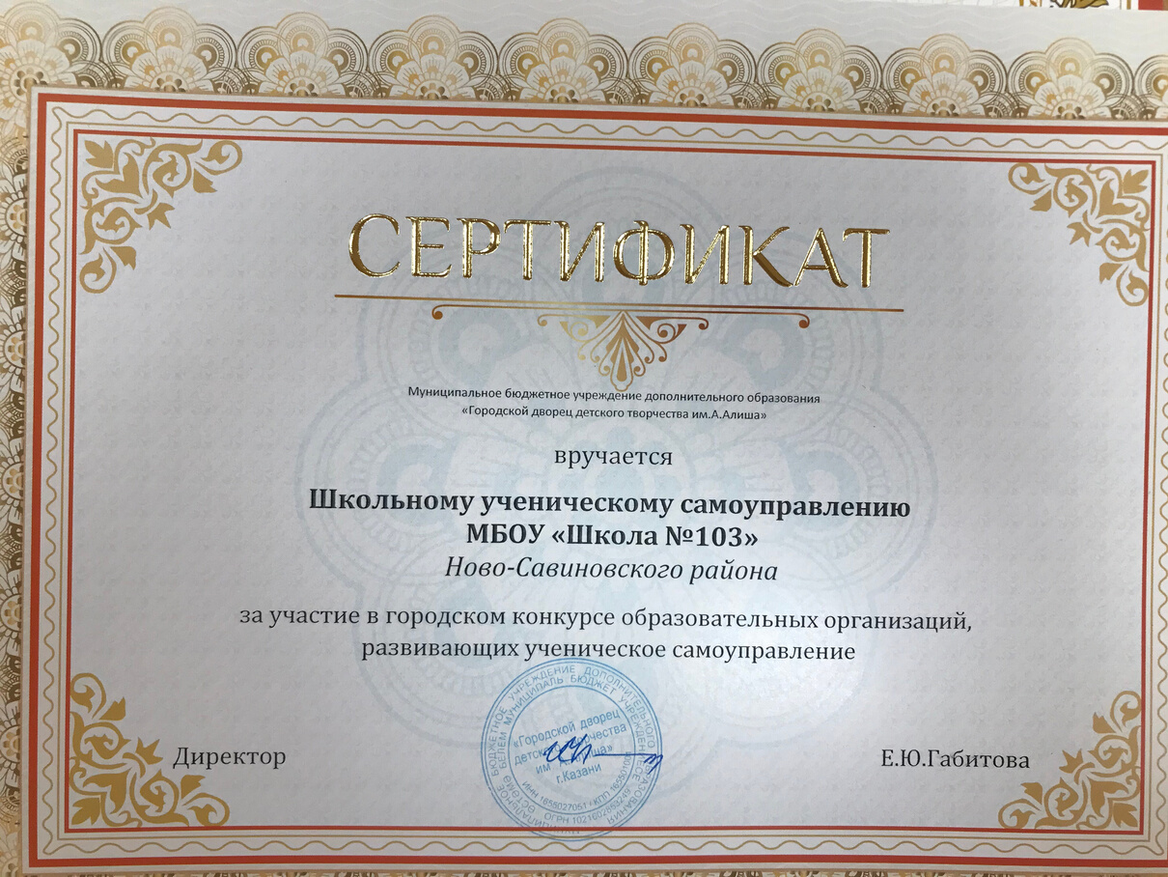
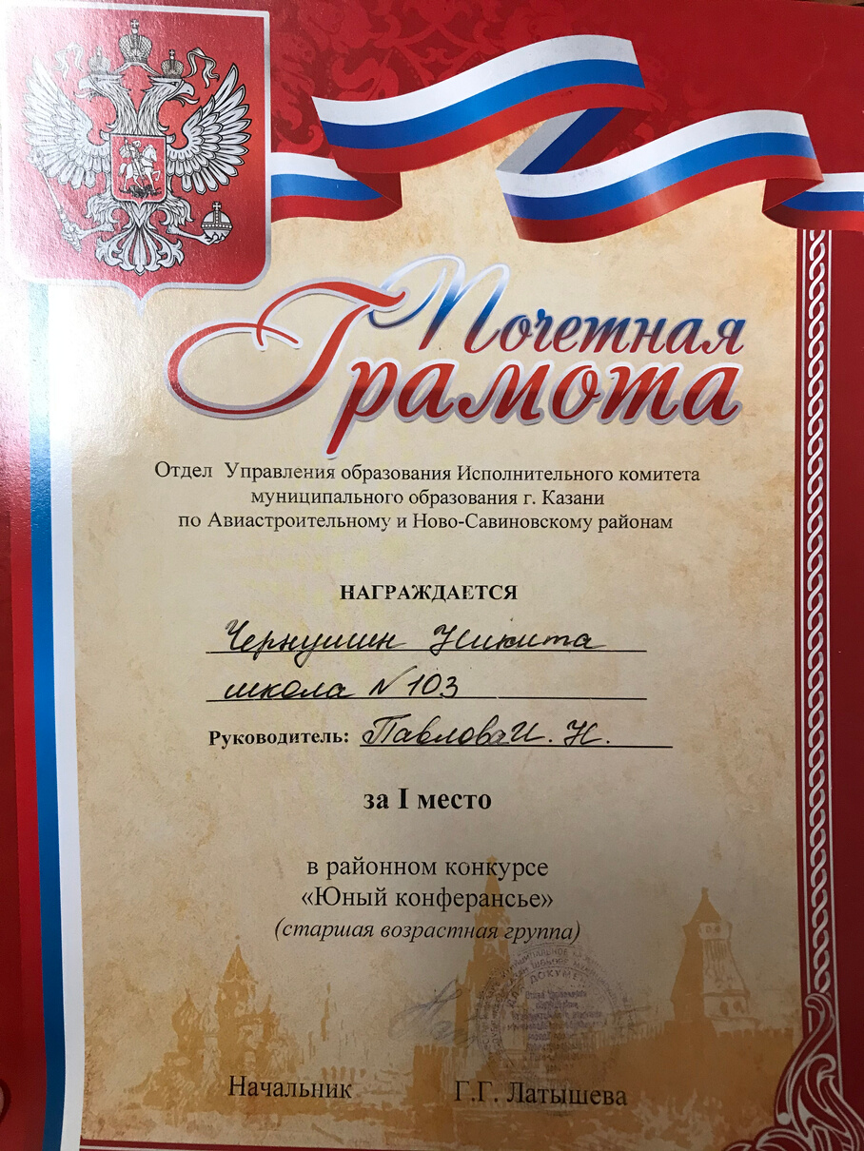
Районный этап
городского конкурса
общеобразовательных организаций ШУС
2 место
Районный конкурс
"Юный конферансье"
1 место

Slide 33

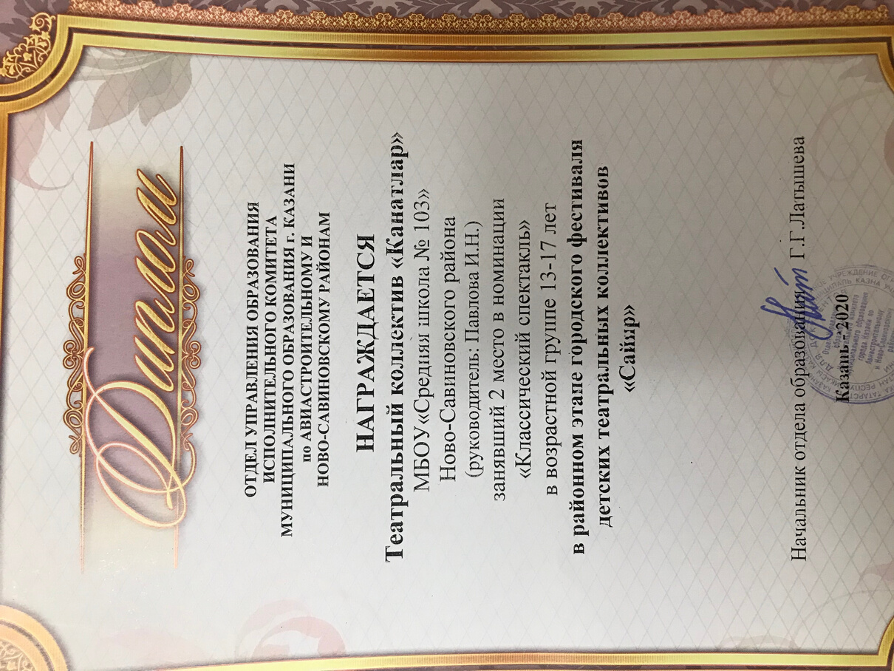
Районный конкурс
музыкально-литературных композиций
"неугасима память поколений"
2 место
Районный этап конкурса
театральных коллективов
2 место

Slide 34
Задачи на новый учебный год:
Формировать положительное отношение к учебе, труду;
поддерживать творческую активность учащихся во всех сферах деятельности, продолжать активную работу ученического самоуправления;
совершенствовать систему семейного воспитания, способствовать повышению ответственности родителей за воспитание и обучение детей
усилить работу с детьми «группы риска».

